Slide 1
Книжная нора
Участники: Ш. Никита, В. Максим

Slide 2
Конкуренты и наше преимущество
Критерий | «Читай-Город» | «Книжная нора»
Атмосфера | Ярко, просторно, шумно, деловито | Уютно, тесно, тихо, по-домашнему
Ассортимент | Широкий, массовый, все новинки | Кураторский, уникальный, с сюрпризами
Цены | Часто скидки, акции, фиксированный прайс | Выше, но вы платите за уникальность и атмосферу
Персонал | Консультант-навигатор | Энтузиаст-библиофил
Персонал | Целевой покупки бестселлера, выбора подарка, семейного похода | Неторопливого блуждания, поиска вдохновения, разговора о литературе

Slide 3

Эскиз проекта

Slide 4
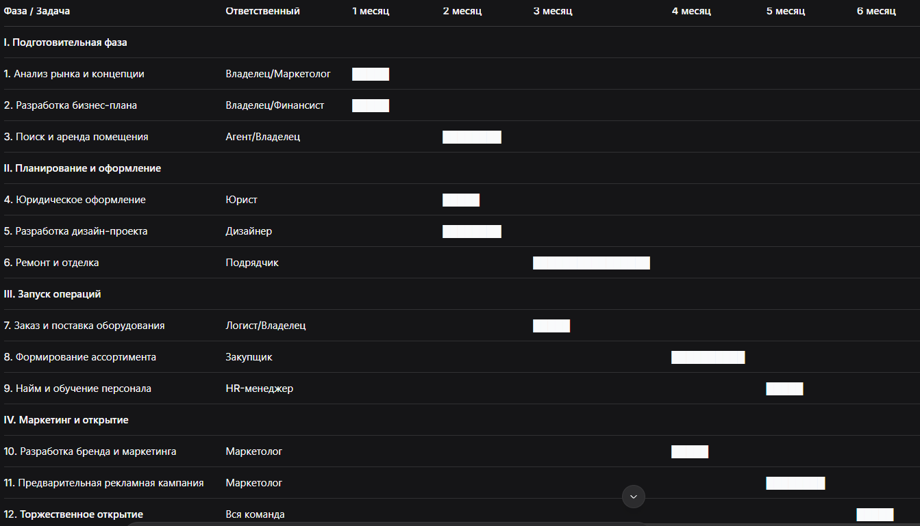
Диаграмма ганта

